Slide 1
আজকের ক্লাসে সবাইকে স্বাগত

Slide 2
শিক্ষক পরিচিতি
মোঃ আশরাফুজ্জামান হানিফ
বড়াগাংদিয়া মাধ্যমিক বিদ্যালয়
দৌলতপুর, কুষ্টিয়া।
Hanif.rabiul@gmail.com
Mobile: 01734219519

Slide 3
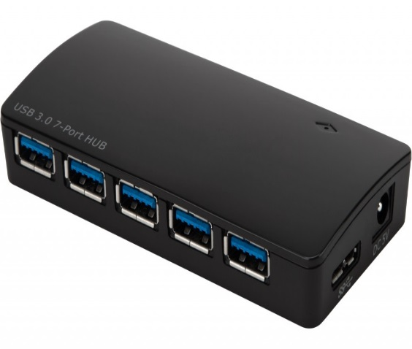
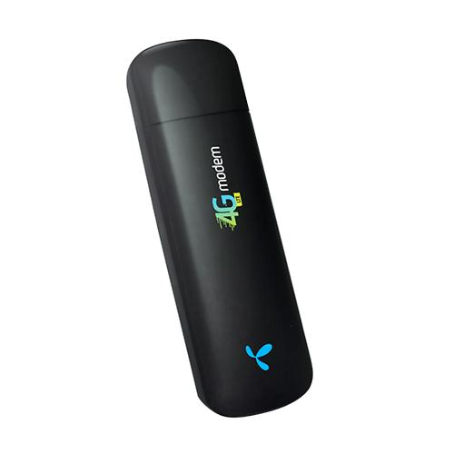
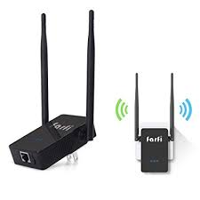
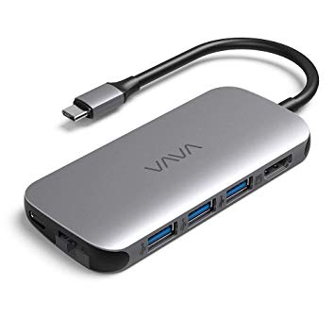
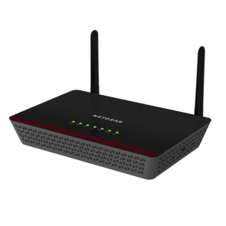
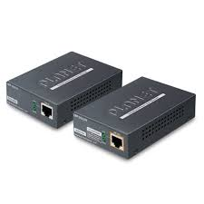
নিচের ছবিগুলো লক্ষ্য কর

Slide 4
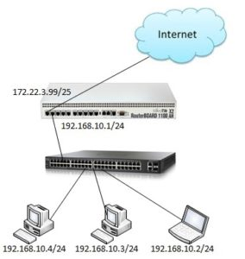
নিচের ছবিগুলো লক্ষ্য কর
ছবিগুলো কী সংক্রান্ত যন্ত্রপাতি?

Slide 5
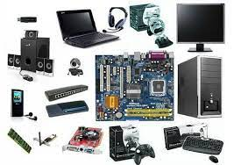
আজকের পাঠ...
নেটওয়ার্ক সংশ্লিষ্ট যন্ত্রপাতি

Slide 6
শিখনফল
এই পাঠ শেষে শিক্ষার্থীরা…
১। নেটওয়ার্ক সংশ্লিষ্ট বিভিন্ন যন্ত্রপাতির নাম বলতে পারবে;
২। নেটওয়ার্ক সংশ্লিষ্ট বিভিন্ন যন্ত্রপাতির কাজ উল্লেখ করতে পারবে;
৩। নেটওয়ার্ক সংশ্লিষ্ট বিভিন্ন যন্ত্রপাতির সুবিধা ও অসুবিধা বর্ণনা করতে পারবে।

Slide 7
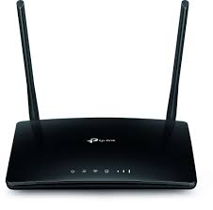
নিচের ছবিগুলো লক্ষ্য কর
রাউটার
সুইচ
হাব

Slide 8
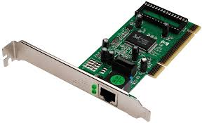
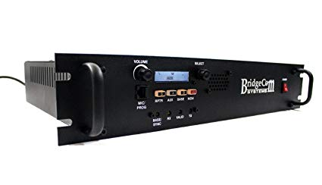
নিচের ছবিগুলো লক্ষ্য কর
মডেম
নেটওয়ার্ক ইন্টারফেস কার্ড
রিপিটার

Slide 9
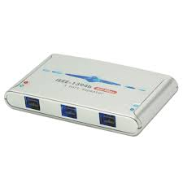
জোড়াই কাজ

Slide 10
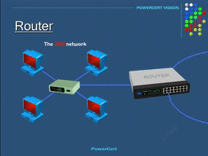
রাউটার (Router)
রাউটার ইন্টারনেট এবং নেটওয়ার্কের মধ্যে সংযোগ করে, কাঙ্খিত ডাটাটি প্যাকেট আকারে সহজে গন্তব্যে পৌছানোর পথ নির্দেশ করে।

Slide 11
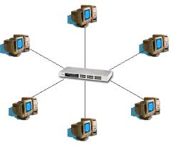
সুইচ (Switch)
সুইচ প্রেরক প্রান্ত হতে প্রাপ্ত ডেটা প্রাপক কম্পিউটারের সুনিদৃষ্ট পোর্টে পাঠায়।

Slide 12
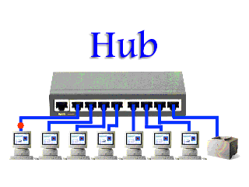
হাব (HUB)
হাব ডেটা সিগন্যাল প্রাপক কম্পিউটারের সবগুলো পোর্টে পাঠায়।

Slide 13
হাব ও সুইচ এর মধ্যে পার্থক্য নিম্নে দেখানো হলো
হাব | সুইচ
১। নেটওয়ার্কের কম্পিউটারগুলোকে যুক্ত করার জন্য হাব ব্যবহৃত হয়। | ১। নেটওয়ার্কের সকল কম্পিউটারকে যুক্ত করতে সুইচ ব্যবহৃত হয়।
২।হাবের দাম তুলনামূলক কম | ২। সুইচের মুল্য হাবের থেকে একটু বেশি
৩। হাব নির্দিষ্ট অনুয়ায়ী তথ্য পাঠাতে পারে না। | ৩। সুইচ নির্দিষ্ট ঠিকানা অনুযায়ী তথ্য পাঠাতে পারে।
৪। হাবের কাজের গতি কম। | ৪। সুইচের কাজের গতি হাবের থেকে বেশি।

Slide 14
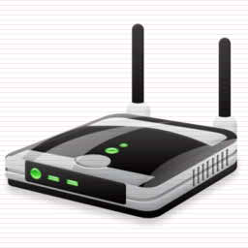
দলগত কাজ
হাব, সুইচ ও রাউটারের পার্থক্য নির্ধারণ করে উপস্থাপন কর।

Slide 15
মূল্যায়ন
১। কোনটি তারযুক্ত নেটওয়ার্কে আইসিটি যন্ত্র তথা কম্পিউটারকে একসাথে যুক্ত করতে ব্যবহৃত হয়?
(ক) রেডিওলিংক
(খ) হাব
(গ) স্যাটেলাইট
(ঘ) ইনফ্রারেড
২। ছোট নেটওয়ার্কের জন্য অনেক প্রতিষ্ঠানই কোনটি ব্যবহার করে?
(ক) রিপিটার
(খ) হাব
(গ) রাউটার
(ঘ) ব্রিজ
৩। কোনটির মাধ্যমে নেটওয়ার্কের যেকোন আইসিটি যন্ত্র সরাসরি অন্য যন্ত্রের সাথে যোগাযোগ করতে পারে?
(ক) হাব
(খ) সুইচ
(গ) ক্লাউড কম্পিউটিং
(ঘ) রাউটার
উত্তর গুলো মিলিয়ে নেই
১। উত্তর: (খ) ২। উত্তর: (খ) ৩। উত্তর: (খ)

Slide 16
বাড়ির কাজ
বাড়ির কাজ
তোমার বিদ্যালয়ে একটি নেটওয়ার্ক তৈরীর জন্য কী কী যন্ত্রপাতি ব্যবহার করবে? এর বর্ণনাসহ একটি তালিকা তৈরী কর।

Slide 17
সবাইকে ধন্যবাদ

